Slide 1

武汉纺织大学
武汉纺织大学
Kinect与Unity3D结合的体感游戏开发
指导老师
崔树芹
答辩人
王俊
数学与计算机学院
计算机11402班 1404240625

Slide 2

A
研究目的和意义
B
研究方法和思路
详细设计
C
目录
D
功能模块
CONTENTS
E
系统设计与游戏流程
F
视频演示
G
结论
H
致谢

Slide 3
A 研究目的和意义
研究目的和意义
提供一种全新的游戏操作体验
深入了解Kinect与Unity3D结合的游戏开发
娱乐锻炼结合的游戏方式
深入了解Kinect骨骼追踪的开发方法

Slide 4
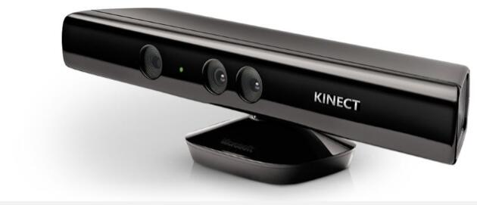
B 研究方法和思路
研究方法和思路
Kinect技术文档
Kinect SDK
Kinect Wrapper 中间件
Unity引擎
C#脚本

Slide 5
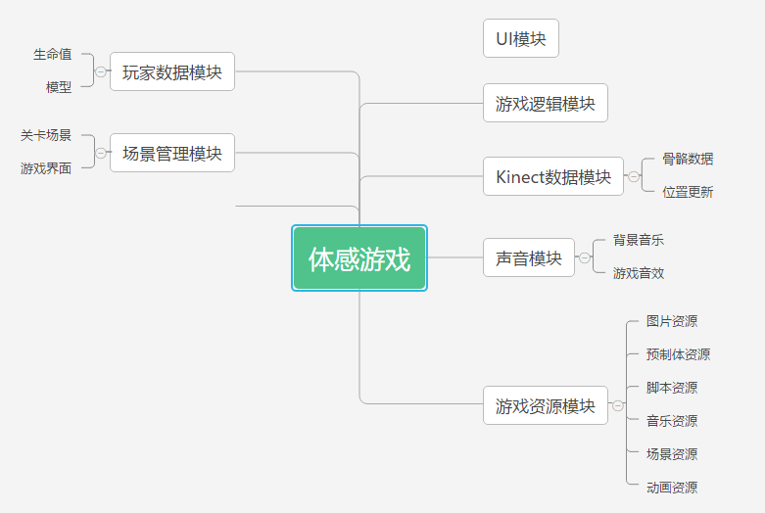
C 功能模块
功能模块
游戏功能模块图

Slide 6
D 详细设计
UI模块
Kinect
音频管理
虚拟鼠标
UGUI
Kinect Wrapper
Audio Manager
Mouse Controller

Slide 7

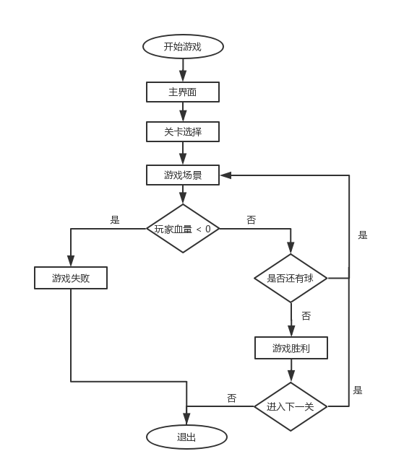

E 系统设计与游戏流程
游戏流程图

Slide 8

F 视频演示
视频展示

Slide 9
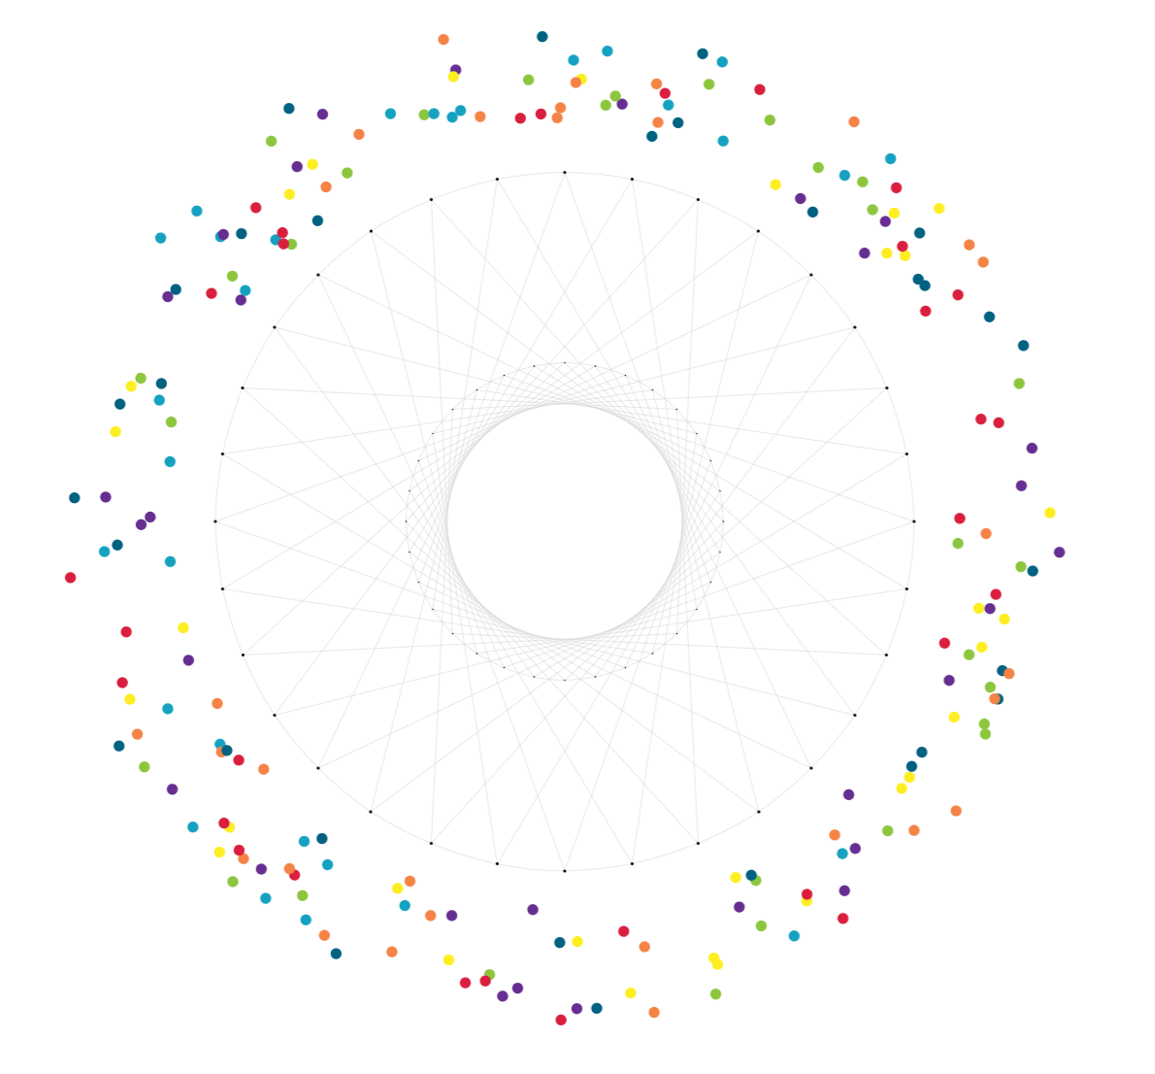
G 结论
收获
不足
结论
Kinect体感游戏大大提高了游戏体验的便捷性
时间有限，游戏功能，场景和模型过于单一
熟悉基于Kinect和Unity3D进行体感游戏开发的流程
代码耦合性较高，不便于后期维护和升级

Slide 10
谢 谢 观 看
THANK YOU FOR WATCHING
指导老师
崔树芹
答辩人
王俊
2018年毕业答辩

